Slide 1
Računarska grafika
Čas 01 - Uvod

Slide 2
Profesori i asistenti
Profesori
prof. dr Dragan Ivetić - ivetic@uns.ac.rs
Asistenti
Nedeljko Tešanović - madam@uns.ac.rs
Jovan Ivošević - ivosevic.jovan@uns.ac.rs
Pitanja i zakazivanje konsultacija putem mail-a.

Slide 3
Projektni zadatak
50 pts
Dve kontrolne tačke
Vodi se računa o (ne)radu

Slide 4
Tehnologija
Programabilni pipeline u OpenGL-u i GLSL-u. Upotrebljene biblioteke:
GLEW,
GLFW,
GLM
Ukoliko postoji interesovanje za drugu tehnologiju / okruženje, javiti se na ivosevic.jovan@uns.ac.rs.

Slide 5
Literatura
Red book http://www.glprogramming.com/red/
Materijal sa vežbi
learnopengl.com
Samostalno istraživanje (YT kanali poput OGLdev, TheCherno, Casey Muratori, …)

Slide 6
OpenGL
Open Graphics Library - grafički API niskog nivoa za iscrtavanje 2D i 3D vektorske grafike s ciljem ostvarenja hardverski ubrzanog iscrtavanja; realizovan kao automat stanja.

Slide 7
OpenGL istorija
Nastao kao otvorena alternativa IrisGL-u iz potrebe za standardizacijom
Inkrementalne revizije:
OpenGL 1.1 - glBindTexture
OpenGL 2.0 - GLSL
OpenGL 3.2 - Deprekacije, core i compatibility konteksti
...

Slide 8
OpenGL vs DirectX
Otvoren standard
Khronos group (Google, Intel, Nvidia, …)
Multi-platformska biblioteka
Zatvoren (proprietary) standard
Microsoft
Isključivo na Microsoft platformama

Slide 9
OpenGL nomenklatura
Većinom ispoštovana nomenklatura funkcije:
glNazivFunkcije{1234}{b s i i64 f d ub us ui ui64}{v}

Slide 10
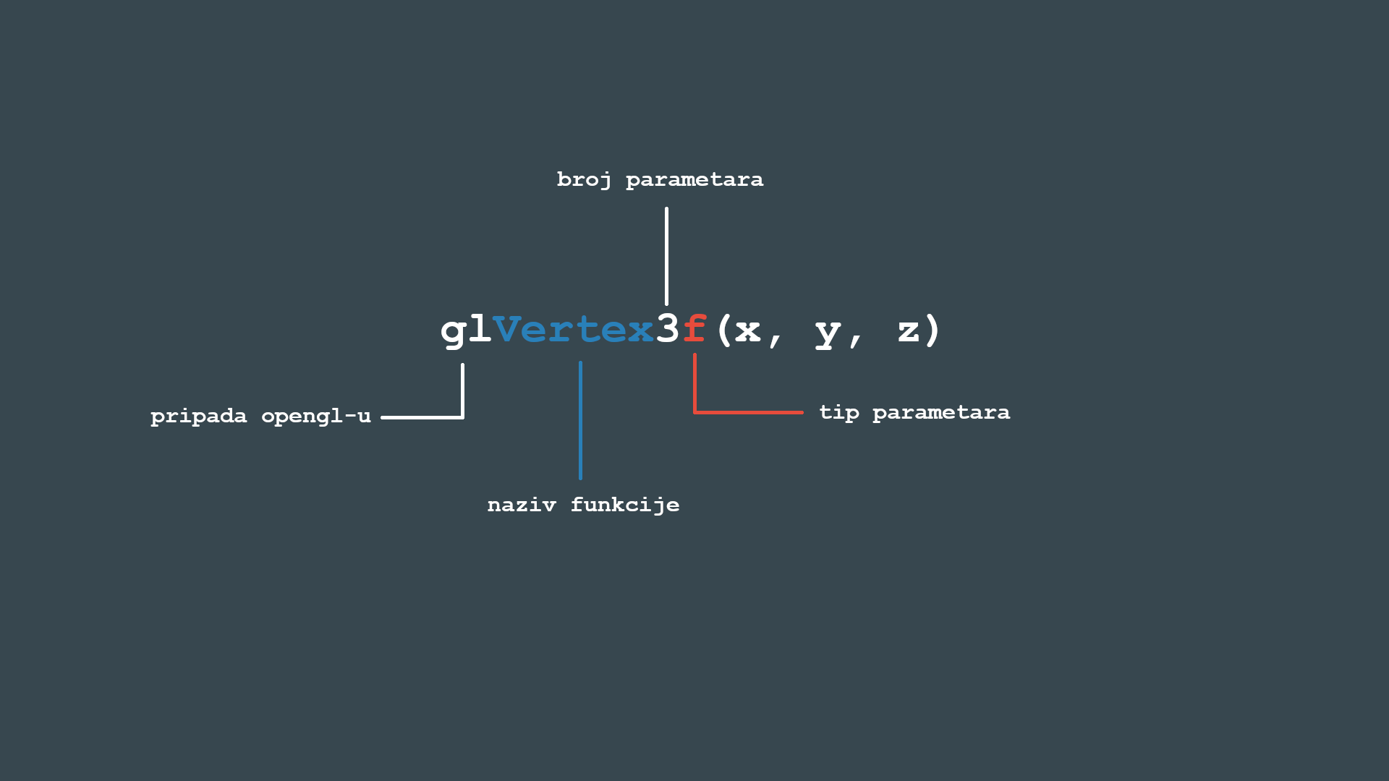

Slide 11
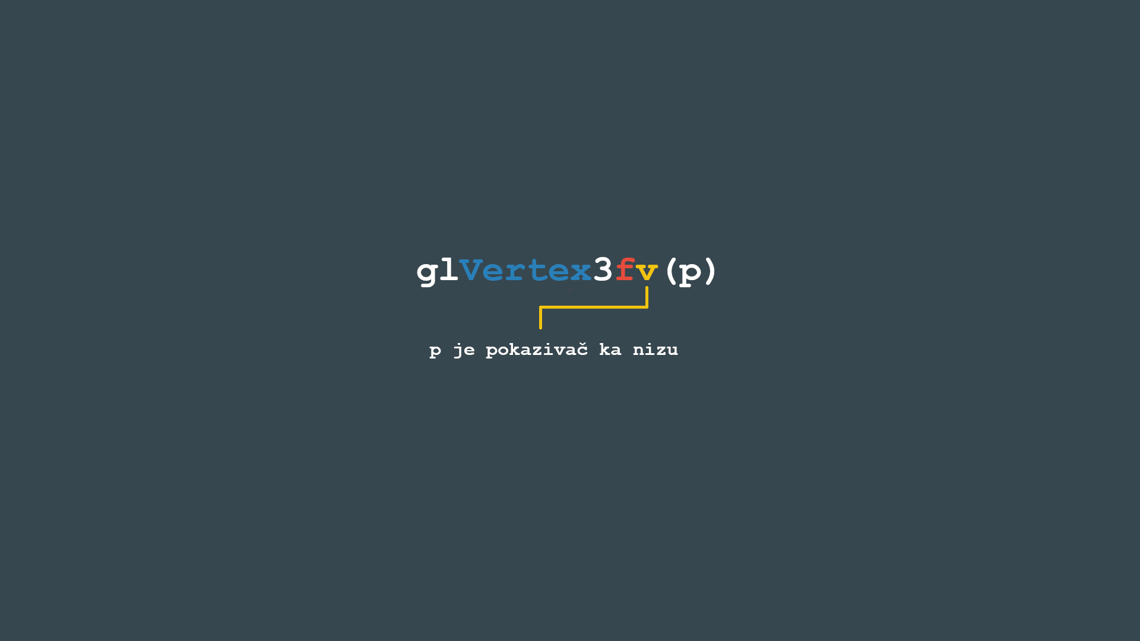

Slide 12
Primer upotrebe
// Set the color
glColor3f(0.5f, 0.5f, 0.5f);
// Output vertices
glVertex3f(2.0f, 3.0f, 4.0f);
glVertex4f(2.0f, 1.0f, 10.0f, 1.0f);
...
// Set polygon mode
glPolygonMode(GL_FRONT, GL_FILL);

Slide 13
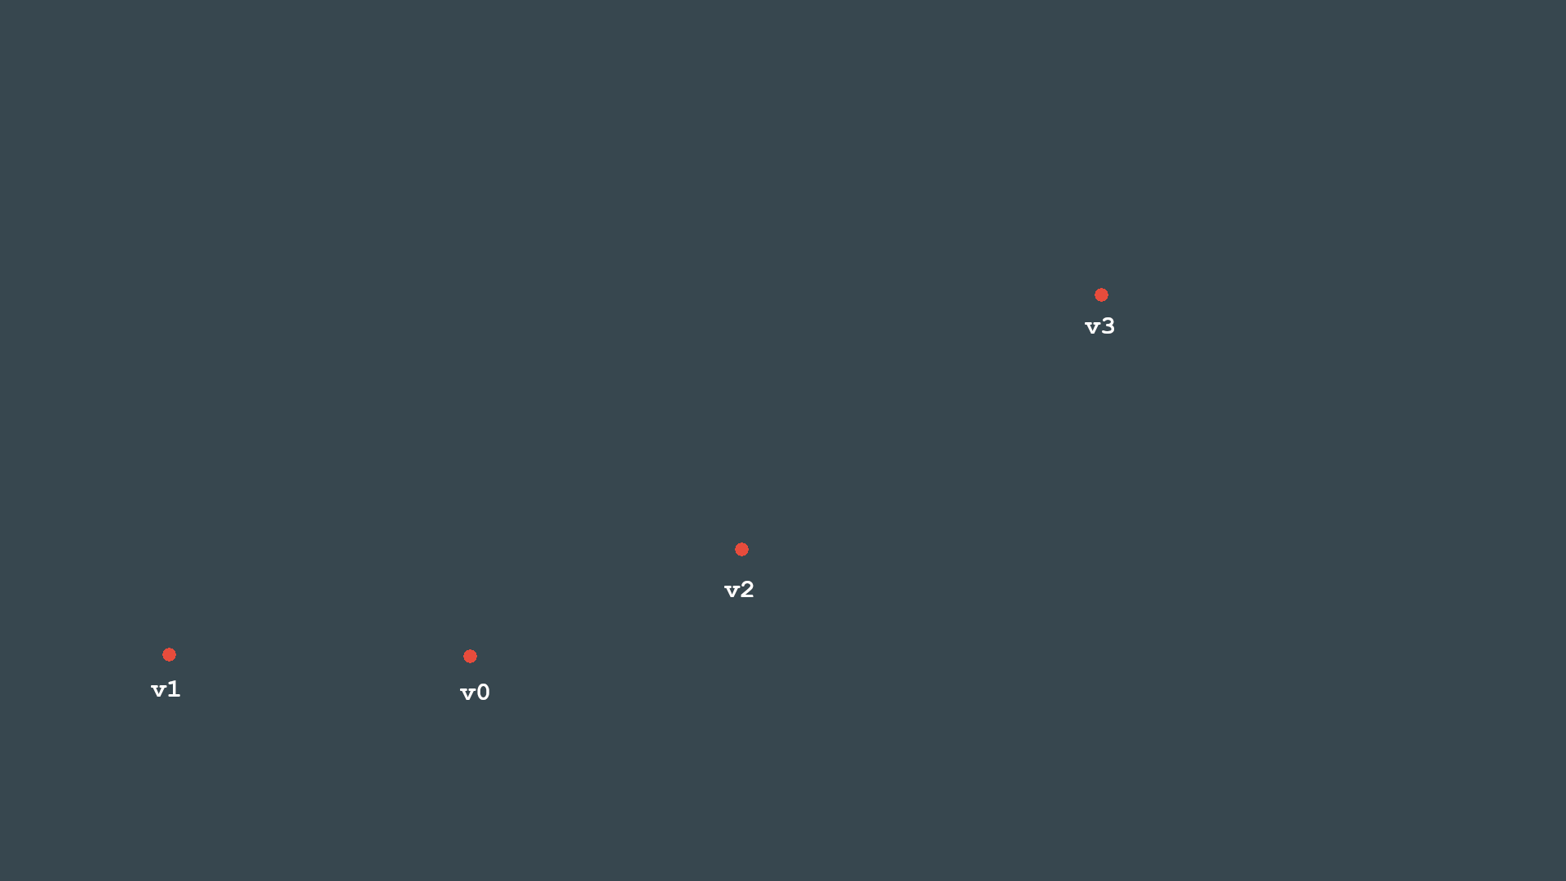
GL_POINTS

Slide 14
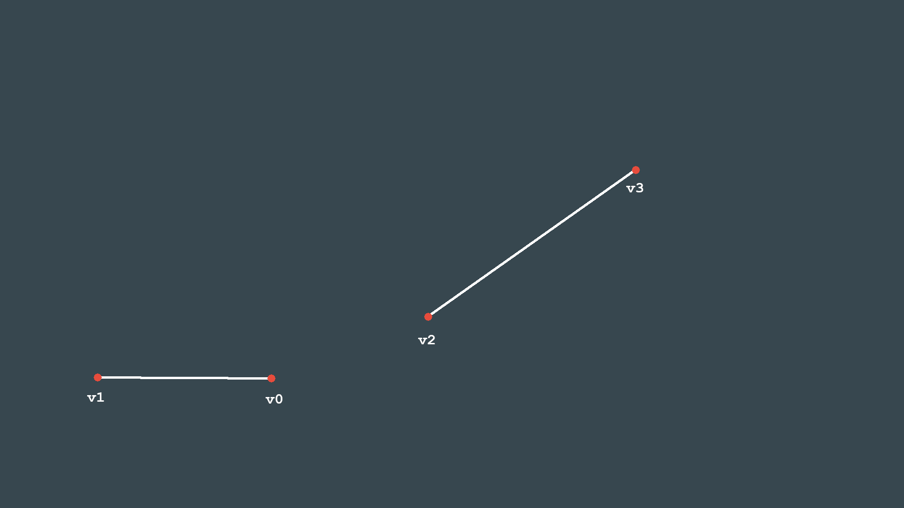
GL_LINES

Slide 15
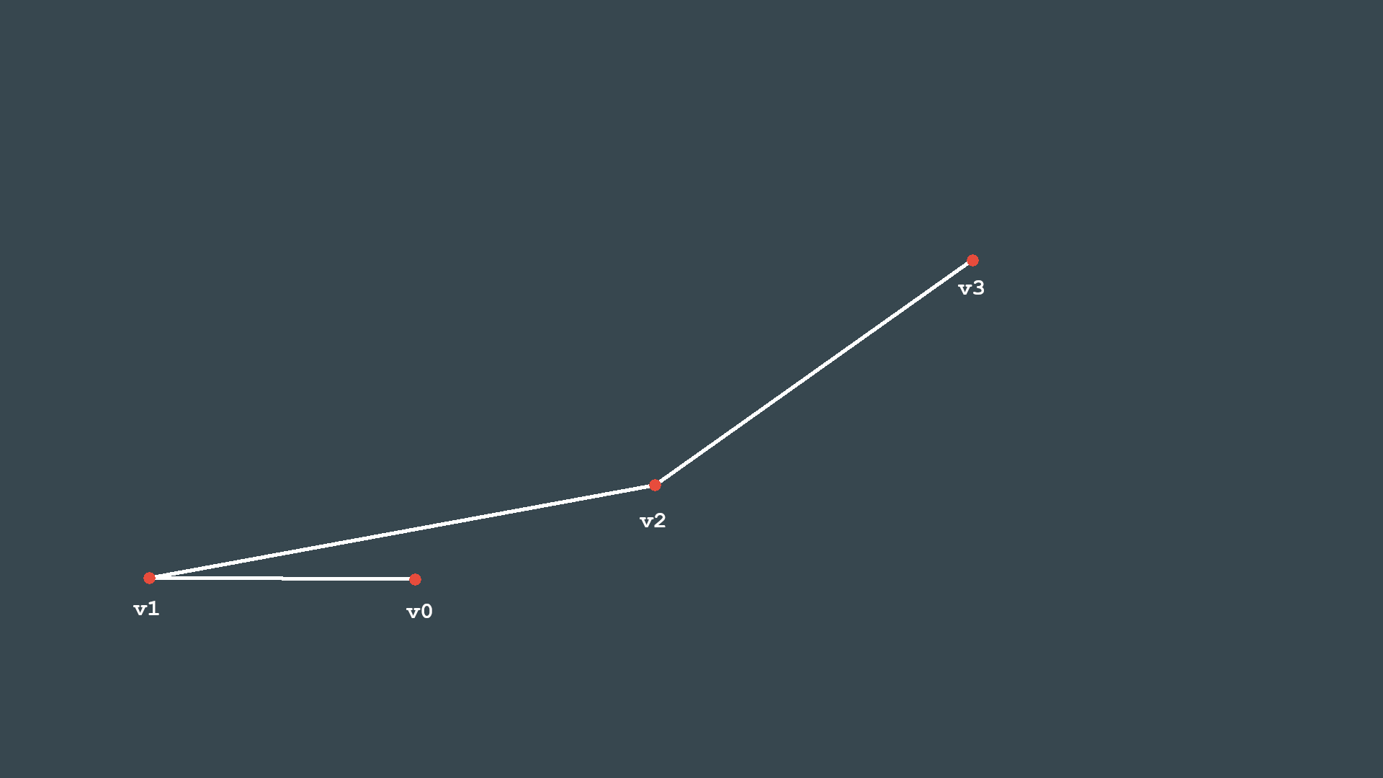
GL_LINE_STRIP

Slide 16
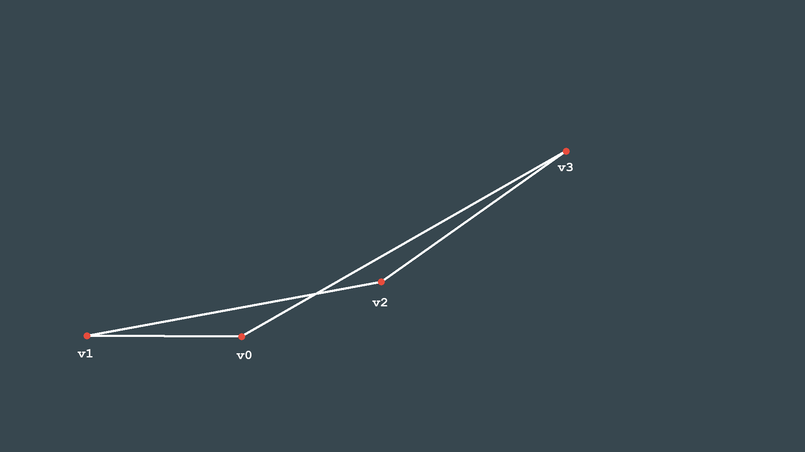
GL_LINE_LOOP

Slide 17
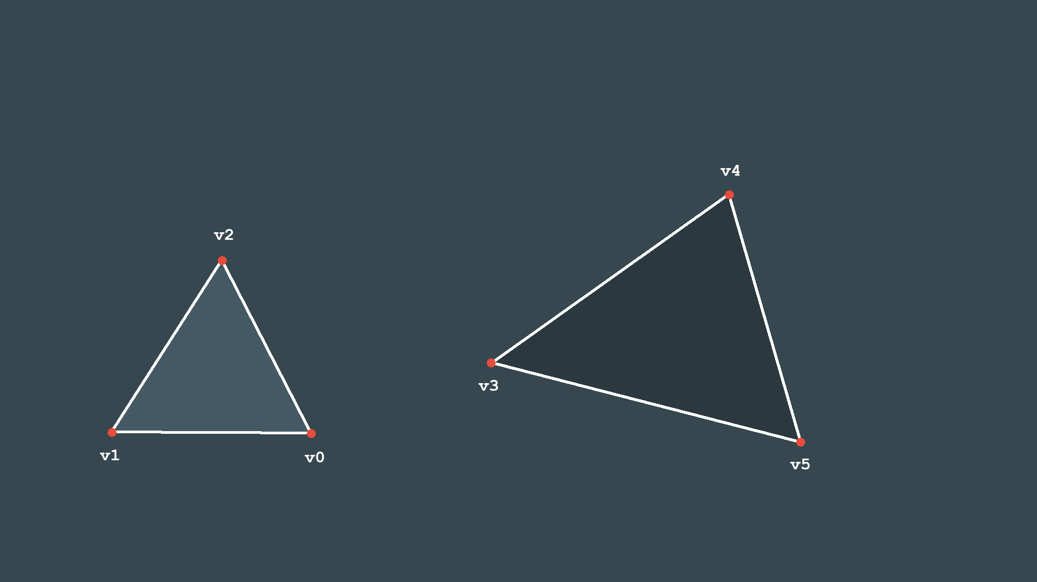
GL_TRIANGLES

Slide 18
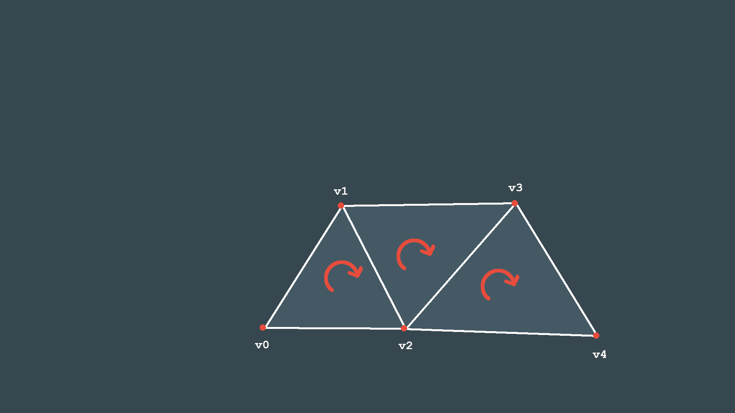
GL_TRIANGLE_STRIP

Slide 19
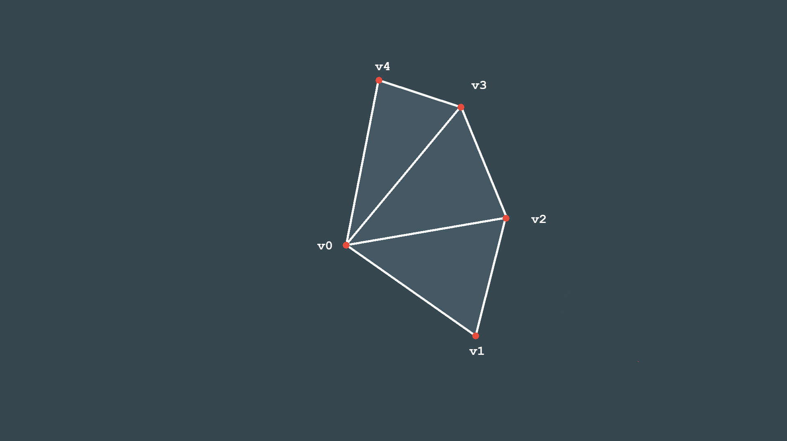
GL_TRIANGLE_FAN

